Slide 1





工程问题建模与仿真
第5讲: 报告写作及初稿讲评
上海交通大学
电子工程系
2018年10月

Slide 2
课程报告写作要领
小论文初稿
真实反映当前的工作进展
展示必要的算法步骤说明和数学过程（能证明已开展实质性工作）
对还来不及展开的工作，可以写成工作设想
初稿的内容也应该经过一定编排取舍，所以原则上不少于3页，但不宜超过5页（正文5号字体，A4纸张，不计正文前的“摘要”“名词定义和说明”之类辅助部分，允许仿照正规刊物分两栏排版）
大段的程序代码不宜编入正文，一般作为文章附录，但正文应能脱离附录独立成篇
小段的程序代码可以用来说明算法步骤，但最好是采用更好的说明方式（见后页讲解）

Slide 3
课程报告写作要领
小论文最终稿内容及编排要求
对初稿的内容以及后续工作的成果进行整合，写成一篇小论文
文章主题目（不是指电子文件名称）指定为“一个测量装置在大规模制造中的标定问题”,正式稿无须详细介绍课题背景，可假定读者已阅读过《基本条件和实验要求》（即本文）；
在基本部分，必须使用老师给出的评价函数评估定标方案；计算评价函数时，必须采用全部样本库数据
若没有独立拓展问题研究，正文篇幅限定原则上不超过8页（不计正文前的“摘要”“名词定义和说明”，正文5号字体，A4纸张，允许仿照正规刊物分两栏排版）
含拓展问题研究的，可放宽篇幅限制，但最多不超过11页
如果有自主拓展研究，请在正文中设计“一级标题”，并将相应内容置于该标题下
因内容或篇幅而不宜编入正文的部分，允许作为文章附录，但正文应能脱离附录独立成篇

Slide 4
课程报告写作要领
小论文格式规范常识
使用指定的报告模板，注意遵守其中标注部分的提示
格式规范是专业程度的基本保证，特别要注意的事项有
摘要
须有“自明性”，具“报道作用”，一般不含公式
图表格式规范
须有图号、图题，置于图下方。正文中提及该图时应引以图号，不能用“见下图”。
须有表号、表题，置于表上方。正文中提及该表时应引以表号，不能用“见下表” 。
图须有“自明性”，坐标标示物理量及单位（如果有的话）
数学公式
必须使用专门编辑器输入。比如，OFFICE软件自带公式编辑器，也可另行安装MathType
对算法的解释说明
不要简单列出源代码的形式来代替算法说明。
应使用流程图、简明易懂的伪代码、编号的文字条目等直观表达形式 。
注意流程图的图式规范。

Slide 5
课程报告写作要领
语言风格问题
正式的科技报告需要严肃的语风，平静的语气，不能过多感情色彩，更不能“无厘头”
其他较典型的有瑕疵的写法
“工作笔记体”
组织语言时没有考虑到读者能否理解，语言似只给作者本人阅读的工作笔记。
特征：简练到难以看懂的程度，上下文逻辑跳跃，带有“意识流”风格☺ 。
“作业体” (小论文不是数学课作业）
中间步骤、常规推导过程占据主要篇幅，排挤了算法核心思想的论述。
特征：类似写数学作业，中间过程的公式过于详细，喧宾夺主
“教科书体”
用太多篇幅介绍基础知识，比如遗传算法的数学原理（可以适当介绍，目的是为后文做适当铺垫，但不应该也没必要使文章成为这方面的教科书）。
特征：象教科书一样面面俱到，但很多内容跟后文其实没有直接关系。

Slide 6
课程报告写作要领
语言准确性和严密性问题
要“言之成理，言之有据”
较典型的有瑕疵的写法
算法结构和参数没有做必要交代
比如只给出遗传算法的结果，但没有交代算法的GA空间编码、适应度函数、选择、交叉、变异操作，以及重要参数等。
有观点，但缺乏支持观点的客观量化分析，过分依赖主观直觉
比如，认为三次样条插值比三次多项式拟合更合适，但没有给出分析数据来支持，没有说服力，所以应该明确给出前者比后者好的指标数值。
数学问题宜用专业化的形式表达
自然语言固有的含义不确定性，常常导致歧义的发生。
定义专属概念的名称，方便说话
一篇科技论文可以有自成一体的概念、符号定义。
定义符号体系，可以适当使用上标和下标
使用数学表达式，严格确定量化关系

Slide 7
课程报告写作要领
避免不恰当地使用他人报告（包括往届作业）
研习他人已有做法是一种有效的学习方法，但要避免弊端
引用他人文字、图表，必须给出注解！否则很可能被判抄袭！

Slide 8
小论文评价原则
格式规范
基础（有助于通过）
详见有关模板文档。
逻辑条理
论述顺序恰当，前后文一致，逻辑自洽。
准确严密
论证过程没有明显漏洞。有能支持文章基本观点和结论的量化分析。
独立见解
有独立的观点，并能有效论述。
提出独到的方法，并能证明其有效性。
深入（有助于高分）
自选研究的独立拓展问题并非越多越好，评价时更注重对选题的讨论深度。

Slide 9
评阅案例
特别说明
以下展示的案例节选了一些小组的报告，目的仅为更好说明典型代表性问题，并不直接针对这些小组
对初稿的评分注重评价已做的工作和所反映的学习态度，较少关联写作技巧

Slide 10
评阅案例
算法说明
拟合-插值
三次样条插值
500个样本使用
点数设置
最优化
遗传算法
概念理解：初始种群，个体；交叉变异；适应度选择

Slide 11
评阅案例
文章逻辑说明
问题
标定问题
解决问题的方法
三次样条插值
遗传算法
解决问题方法的设计和实现
算法的设计实现：流程设计、数据结构设计、关键函数设计等
实验结果及结论

Slide 12
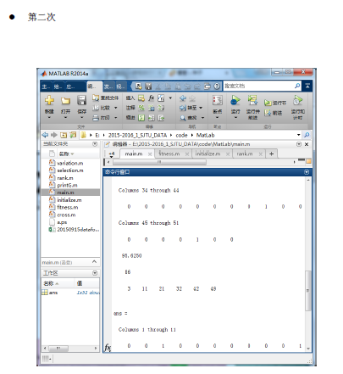
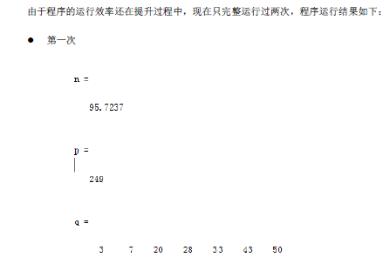
评阅案例
第一类案例：格式规范问题，尤其是图表形态和格式
实验结果应列成规范表格，不需要如下的屏幕截图作为“佐证”
图表需要有表号、图号等，并应在正文中被引用；
图表标注要清晰明确，如坐标、单位等。

Slide 13
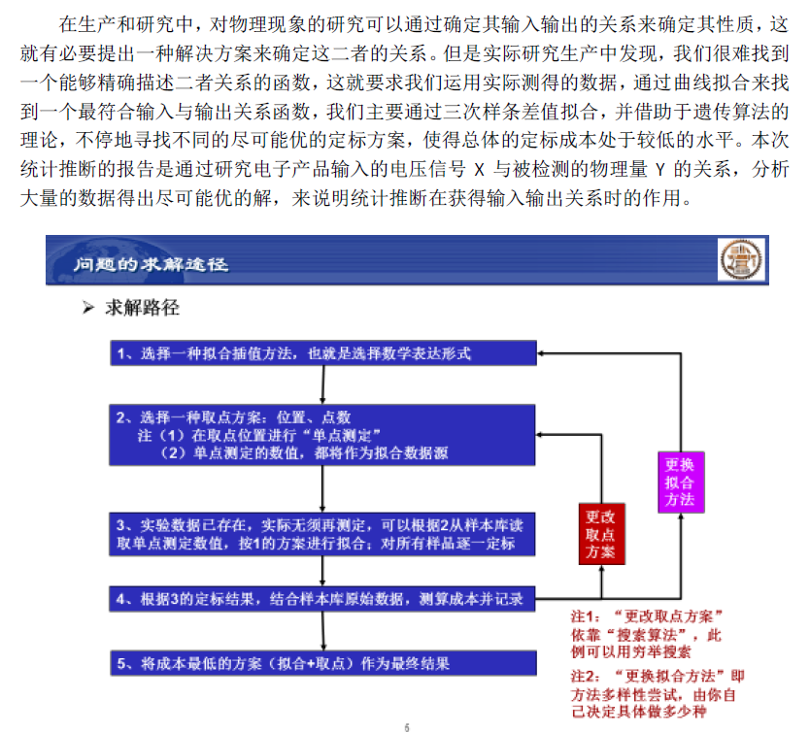
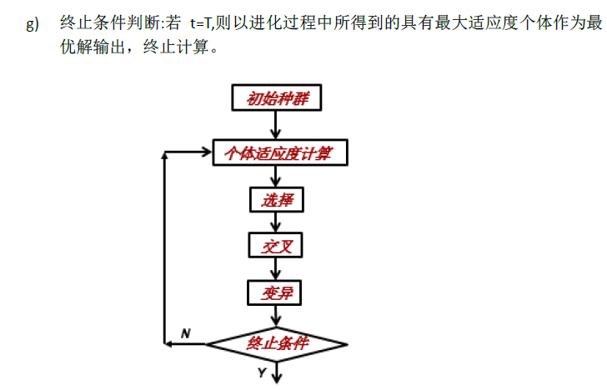
评阅案例
第一类案例：格式规范问题，尤其是图表形态和格式
正式报告中的图表一般比较朴素
不少组引用老师ppt中的流程图，可以这么做，但需了解其局限：
（1）这些图的色彩和字体略有夸张，不太象正式报告常用的形态；
（2）不能充分体现你具体做法的个性特点。

Slide 14
评阅案例
第一类案例：格式规范问题，尤其是图表形态和格式
标题、公式等
（1）标题需要正确标号；
（2）公式标号、引用
符号表的使用

Slide 15
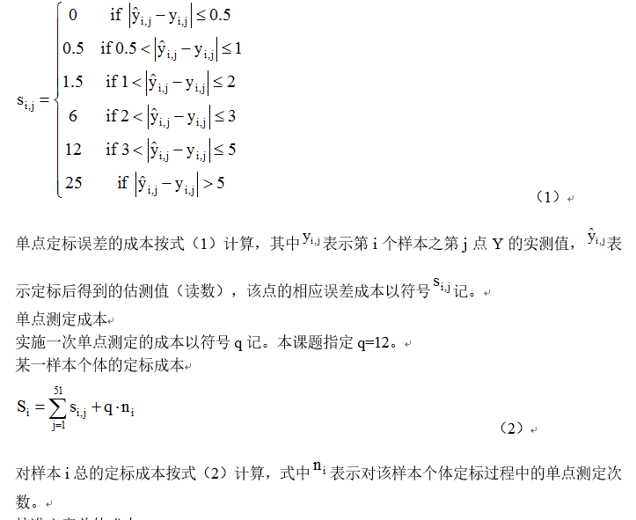
评阅案例
第二类案例：引文规范问题
有借鉴其他组但无引用声明的情况。可能是初稿编写仓促，但也在此指出。
借鉴往届报告时，主要分辨课题要求的逐年变化，不要照搬。下例错误使用去年的“成本函数”！

Slide 16
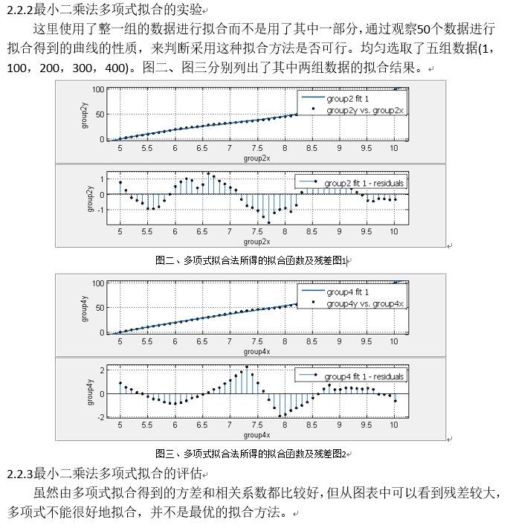
评阅案例
第三类案例：数学逻辑问题
可以含有主观直觉判断，但应尽量基于统计数学方法给出客观数理分析。
统计数学的核心是“大数原理”，所以尽量使用课程提供的整个样本库数据，降低以偏概全的风险。比如下例。

Slide 17
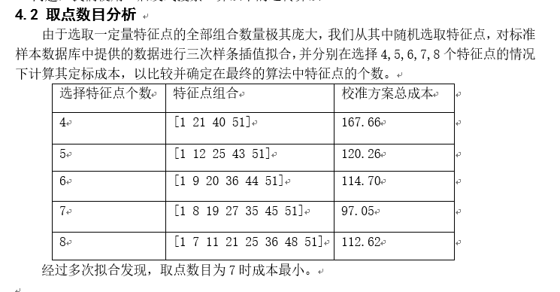
评阅案例
第三类案例：数学逻辑问题
尽量使用搜索算法，人为主观对搜索空间进行缩减或限制，可以提高求解速度，但有错过更优解的风险。
下例通过不够全面的验证，排除“取7点”之外的取点数量方案

Slide 18
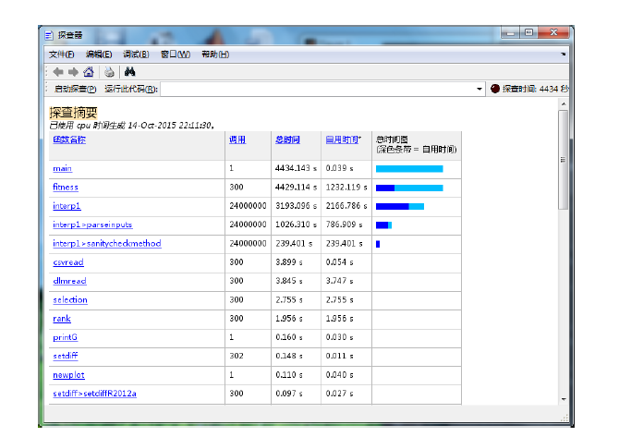
评阅案例
第三类案例：数学逻辑问题
作为问题求解核心的遗传算法（等搜索算法），必须充分讲清做法，必须各项主要参数的取值（初始种群、各种概率等）。使用专业“工具箱”的，必须对该工具的基本工作原理充分理解，具体说明每一个主要参数，不能当作黑匣子。
下例仅给出截图，不能作为正式报告的说明形式。

Slide 19
评阅案例
其他
结果如何给出？

Slide 20
请关注
1) 案例1面谈安排（10月16日）,本周可预约面谈（10月11日）
2）案例1最终稿提交通知（10月21日）。

